Slide 1
Формирование компетенции в вопросах
финансовой грамотности у людей старшего возраста через реализацию проекта «ФинОк»

Slide 2
Актуальность практики
Цифровизация в Российской Федерации
Переход финансовых услуг в цифровую среду
Дефицит знаний граждан пожилого возраста в сфере финансовой грамотности и
трудности освоения цифровых технологий
Создание мероприятий по финансовой
грамотности на интересующие граждан пожилого возраста темы

Slide 3
Цель практики
Формирование у граждан пожилого возраста уверенного и ответственного отношения
к финансовой грамотности
Задачи практики
1
Создать условия для цифрового просвещения и активного освоения интернет-технологий людьми старшего возраста
2
Приобщить к цифровым интернет-коммуникациям граждан старшего возраста, посредством изучения приложений (программ) для смартфона
3
Освоить технологические ресурсы смартфонов и научить эффективно использовать программы гражданами старшего возраста
4
Создать раздаточные материалы о финансовой безопасности
5
Сформировать психологически комфортную среду освоения интернет-технологий граждан пожилого возраста посредством проведения практических тематических занятий в рамках проекта

Slide 4
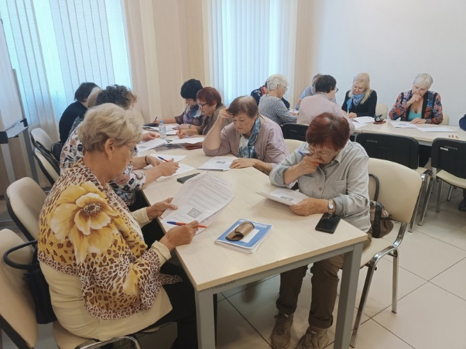
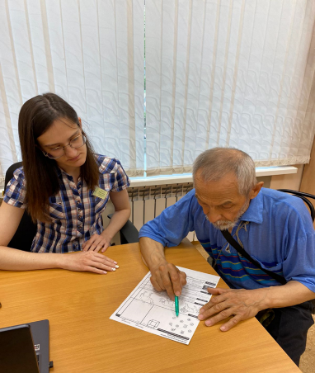
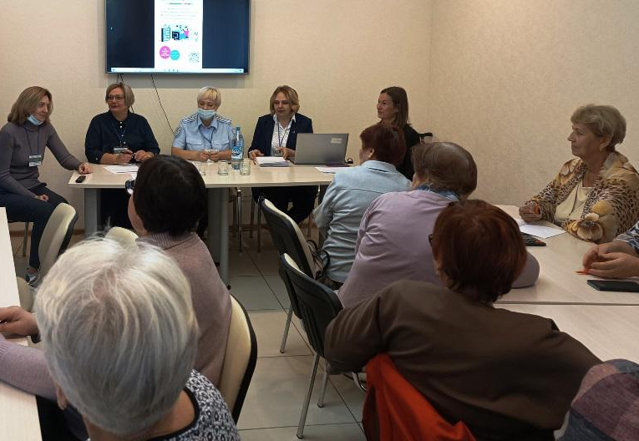
Результаты изучения отношения граждан пожилого возраста к финансовой грамотности
Из 120 опрошенных 114 респондентов считают,
что имеется сложность в освоении цифровых технологий и отсутствуют
знания по финансовой грамотности

Slide 5
Какие вопросы вас больше всего интересуют
в сфере финансовой грамотности?
Результаты опроса (120 респондентов)
82%
Финансовое мошенничество
61%
Банковские услуги
17%
Фондовые рынки
78%
Планирование личного бюджета
44%
Пенсионная система

Slide 6
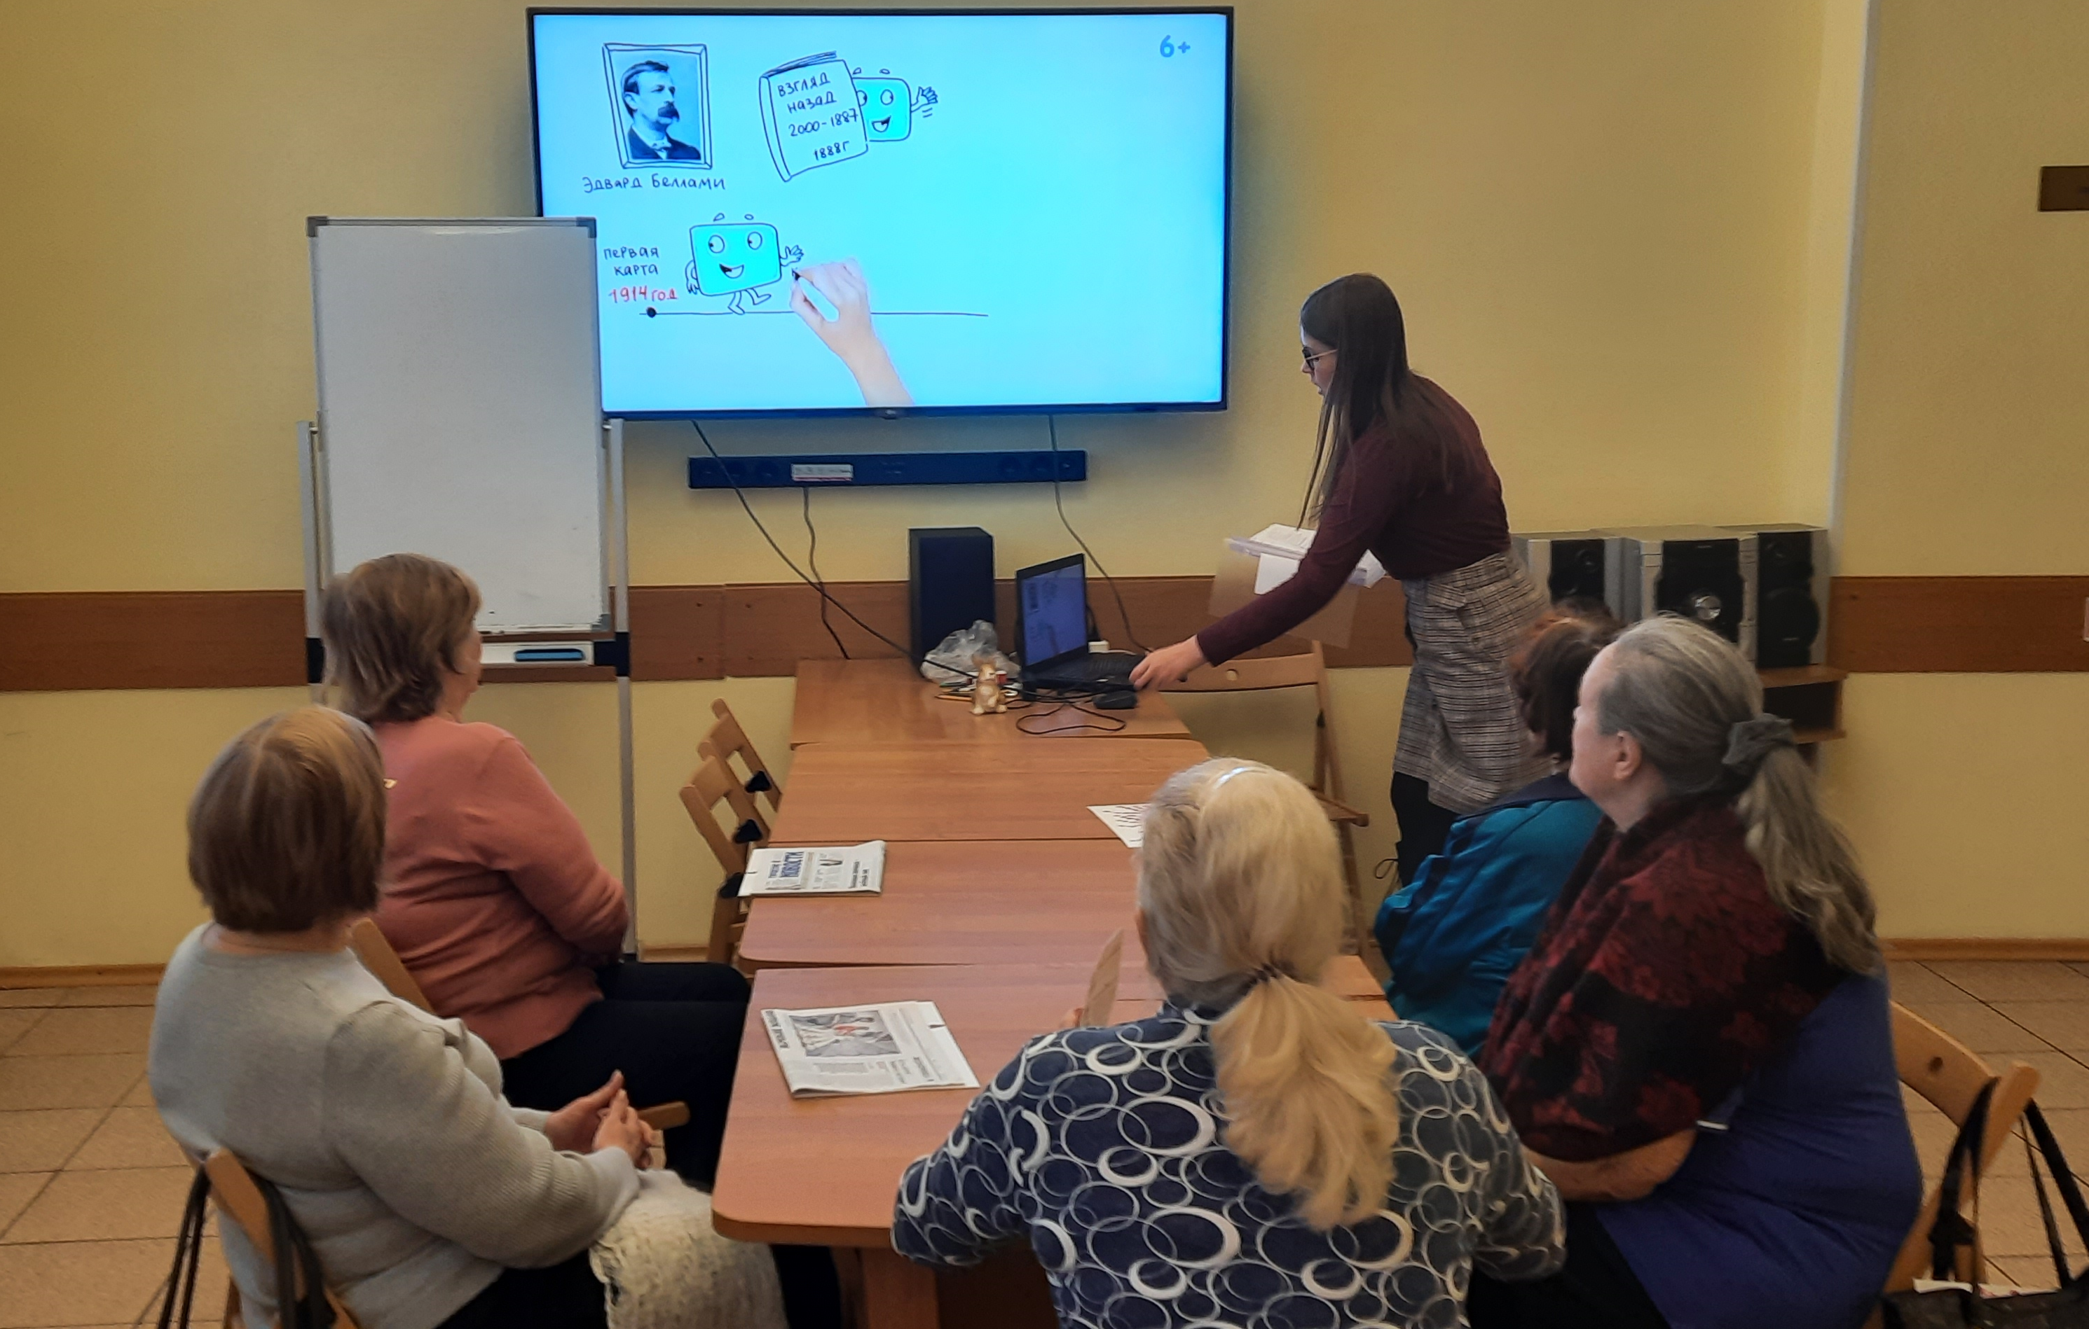
Организация работы в рамках практики «ФинОК»
Работа
в группе
Цикл
из 6 занятий
Теория
и практика
1 занятие =
50 минут

Slide 7
«Копейка рубль бережет»
Изучение принципов работы банковской системы
и предлагаемых гражданам банковских услуг
Теоретическая часть
краткая история появления банков
современная банковская система
банковские услуги
мобильные приложения банка
Практическая часть
викторины, конкурсы по теме занятий

Slide 8
«Береженого Бог бережет»
Рассмотрение работы системы страхования
в Российской Федерации
Теоретическая часть
принципы работы системы страхования в России
виды страхования
страховые организации
услуги страхования для граждан пожилого
возраста
Практическая часть
викторины, конкурсы по теме занятий

Slide 9
«Речист, да на руку нечист»
Рассмотрение основных схем финансового мошенничества и способов защиты от них
Теоретическая часть
понятие финансового мошенничества
виды финансового мошенничества
правила обеспечения финансовой безопасности
Практическая часть
«Своя игра» по теме занятий

Slide 10
«Свой грош - делай что хошь»
Основы личного бюджетного планирования и советы по экономии для жизни
Теоретическая часть
понятие бюджета
личное планирование бюджета
инструменты планирования бюджета
экономия бюджета
Практическая часть
построение финансового плана на месяц
Игра «Вопрос - ответ»

Slide 11
«Что написано пером - не вырубишь топором»
Изучение финансовых документов, тарифов и способов их получения
Теоретическая часть
Что такое финансовый документ?
Виды финансовых документов
Как читать финансовый документ?
Практическая часть
Анализ финансового документа
Игра «Вопрос-ответ»

Slide 12
«Высоко сижу,
далеко гляжу»
Рассмотрение системы пенсионного обеспечения
Теоретическая часть
Основы пенсионного обеспечения в России
Виды пенсии
Страховая пенсия
Социальные гарантии и льготы для пенсионеров в России
Практическая часть
Обсуждение опыта граждан пожилого возраста
Игра «Вопрос-ответ»

Slide 13
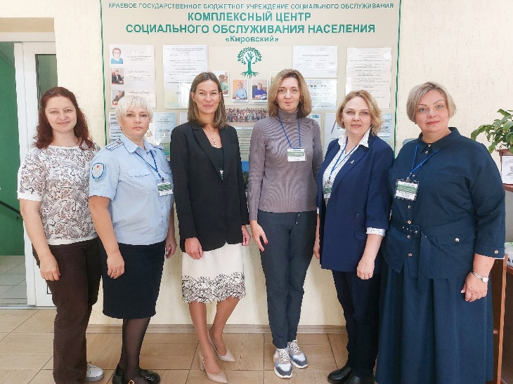
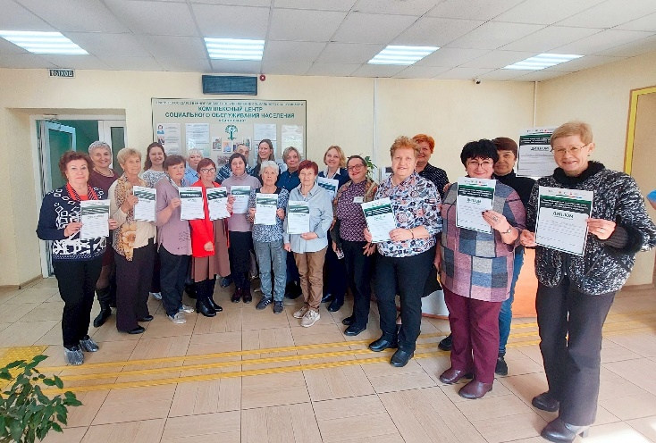
На базе КГБУ СО «КЦСОН «Кировский»
была организована площадка для проведения регионального и федерального этапов Чемпионата.
Всего Чемпионат проходил в 21 территории Красноярского края.

Slide 14
Мониторинг результатов реализуемой практики (120 респондентов)
2%
респондентов
материал
был
знаком
98%
респондентов
отметили
соответствие
ожиданий реальности
100%
рекомендация
занятий друзьям,
знакомым
Наиболее актуальные и интересные темы
Планирование личного бюджета
Финансовое мошенничество
Банковские услуги
Пенсионная система, налоги
90%
респондентов
отметили,
что результат
был полностью
понятен
89%
84%
79%
63%

Slide 15
Спасибо за внимание!

